Slide 1
Адмирал Щастный
Первый приговор
Notes:
В апреле 1918 года в результате беспримерного «ледового перехода» из Гельсингфорса в Кронштадт было перебазировано более 237 кораблей и судов. Однако командовавший этим переходом адмирал Алексей Щастный был вскоре арестован и расстрелян. По иронии судьбы, человек, спасший от захвата немцами Балтийский флот, оказался первым лицом, официально осужденным советским ревтрибиналом. О причинах скоропалительно вынесенного ему смертного приговора до сих пор спорят историки.
Еще одну версию мы предлагаем нашим читателям.

Slide 2
А.М. Щастный в 1918 году
Notes:
ЩАСТНЫЙ был одним из тех военных специалистов старой русской армии, которые откликнулись на призыв новой власти и честно служили ей. Он был опытным офицером, участвовал в русско-японской войне 1904 –1905 гг. Сражался под Порт-Артуром, побывал в японском плену. За храбрость был награжден орденами Св. Анны 2-й и 3-й степени и Св. Станислава. В апреле 1918 года Щастный был официально назначен «начальником Морских сил Балтийского моря».

Slide 3
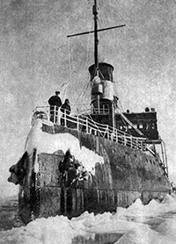
В 1918 году Балтийский флот зимовал в Гельсингфорсе и Таллине
Notes:
Советским правительством было принято решение попытаться увести корабли в Кронштадт, а в случае неудачи — взорвать их. Все корабли по личному указанию Троцкого должны были быть заминированы. Выполнение этих задач возложили на начальника Морских сил Балтийского моря А. Щастного. Щастный не стал взрывать корабли и увел их в Кронштадт. Тем спутал все германские планы. И как потом выяснилось, не только германские.

Slide 4
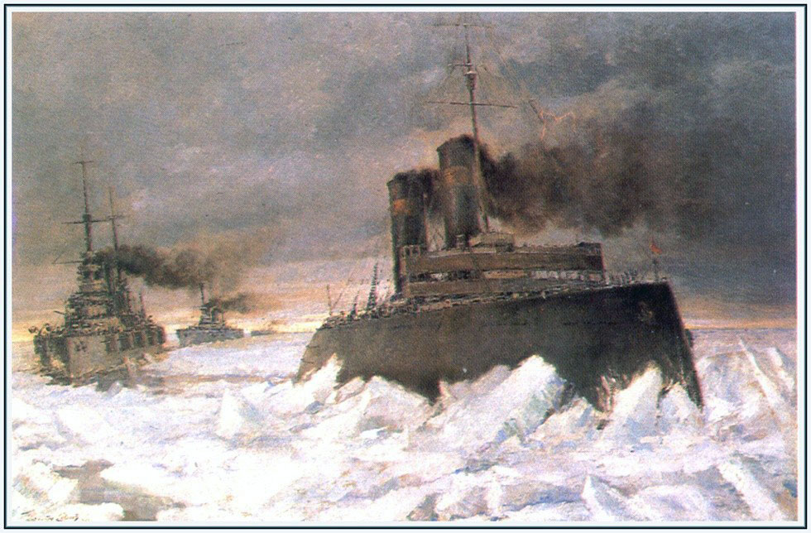
Ледовый поход адмирала Щастного
Notes:
Враг рассчитывал, что в марте-апреле Гельсингфорс будет отрезан от Кронштадта сплошными ледяными полями с бесчисленными нагромождениями торосов, в таких условиях не было даже попыток переходов. Однако, когда днём 11 апреля германская эскадра подошла к Гельсингфорсу, немцы увидели на горизонте лишь дымы уходящих русских кораблей. Это взял курс на Кронштадт третий (и последний) отряд флота. Путь каравану из 167 кораблей, шедшему шестью колоннами, как и первым двум отрядам, покинувшим Гельсингфорс в середине марта - начале апреля, пробивали ледоколы. Всего за этот поход, который войдёт в историю Балтфлота под названием «ледовый», в главную базу придут 211 кораблей. В их числе 6 линкоров, 5 крейсеров, 54 эскадренных миноносца, 12 подводных лодок, 10 тральщиков, 5 минных заградителей, 15 сторожевых судов, 14 вспомогательных судов, 4 посыльных судна, 45 транспортов, 25 буксиров, один паром, плавмаяк и 7 яхт. Эти корабли стали основой Красного Балтийского флота и ряда флотилий.

Slide 5
Март-апрель 1918 года
Notes:
ожно представить, какие чувства испытал начальник сил Балтийского флота и командующий Балтийским флотом Алексей Михайлович Щастный, когда на Большой Кронштадтский рейд подошли корабли последней колонны. На высокие должности он был назначен по рекомендации члена Морской коллегии Ф. Раскольникова и при единодушной поддержке совета флагманов уже в ходе операции. Но с самого начала, ещё как начальник штаба, он осуществлял её разработку, а затем и практическое выполнение. Все последние недели Алексей Михайлович жил в большом напряжении, и только теперь, наблюдая, как втягиваются во внутренние гавани корабли, Щастный мог наконец облегчённо вздохнуть - Балтийский флот спасён! Он не знал, что командовать флотом, который ему удалось увести из-под носа врага, придётся совсем недолго. Не пройдёт и месяца, как его арестуют прямо в кабинете наркомвоенмора Троцкого, он предстанет перед судом Революционного трибунала ВЦИКа, и в ночь на 23 июня бывшего комфлота расстреляют как врага народа.

Slide 6
Таким запомнили его родные и близкие.
Notes:
Чем же заслужил этот человек лютую ненависть Льва Давыдовича Троцкого, и почему его называют спасителем ВМФ на Балтике? В руки Щастного попали документы о сговоре большевиков с англичанами и немцами. В 1918 году по условиям Брестского мира советские власти обязаны были вывести боевую флотилию с Балтийских просторов. Однако сделать это оказалось весьма затруднительным, поскольку воды сковывали льды. Это обстоятельство было выгодно немцам, которые находились на подступах к финским портам и надеялись без боя получить русские боевые корабли. Из документов, исследованных Ф. Зинько, известно, что во избежание передачи столь мощного потенциала в руки Рейха Великобритания предложила заплатить крупную сумму за каждое уничтоженное военное судно. Англичане, таким образом, избавлялись от опасного присутствия советского флота на Балтике, а также не позволяли Германии нарастить свой военный потенциал за счет оставленных кораблей. Если рассматривать данные факты в совокупности становится понятным, почему Троцкий направил Щастному приказ, предписывавший взорвать весь флот с обещанием вознаграждения каждому из моряков. Однако Алексей Михайлович относился к тем людям, которые верой и правдой служили не столько государству и начальникам, сколько родине. Вместо того, чтобы выполнять приказ, Щастный направил его в Совет комиссаров флота с указанием на то, что уничтожать корабли и выплачивать за это вознаграждение он считает недопустимым и безнравственным. Это был первый шаг к вражде с Львом Давыдовичем. Особенно большую роль в появлении конфронтации сыграл тот факт, что Совет поддержал Алексея Михайловича и заявил, что корабли будут взорваны лишь в бою, а также в том случае, если иного пути не останется.
По-мнению, некоторых исследователей, большевики были тесно связаны и с Германией, и с Великобританией, что подтверждается документами о продвижении пломбированного вагона и перепиской, которую Ленин, Троцкий и прочие скрывали и пытались выдать за фальсификат.

Slide 7
Л.Д.Троцкий в 1918 году
Notes:
О справедливом разбирательстве речи быть не могло, приговор Щастному был вынесен задолго до заседания и лишь оглашен на суде. В качестве свидетелей формально вызывались определенные лица, однако никто из них не явился, поэтому единственными аргументами были показания Троцкого. Лев Давыдович воспользовался представившимся шансом и направил все свои ораторские таланты на уничтожение адмирала. Приговор звучал нелепо, так как из него следовало, что Щастный героическим спасением Балтийского флота намерено завоевывал расположение для разворачивания контрреволюционной деятельности. Однако есть в протоколе заседания и показаниях Троцкого многочисленные моменты, которые заставляют задуматься о том, что у обвинения была еще одна причина немедленного устранения Алексея Михайловича. Из свидетельских показаний Льва Давыдовича следует, что повинен Щастный, кроме всего прочего, в распространении и поддержании слухов о связи большевиков с Германией, а также фальсификации неких документов, подтверждавших указанную связь. Из приговора можно выделить фразу, которая явно свидетельствует о наличии таких документов, поскольку их именуют не только фальшивыми, но и засекреченными. Одновременное признание бумаг, находившихся в портфеле Алексея Михайловича, и подложными, и секретными наталкивает на определенные размышления, так как закрывать доступ к подделке не имеет смысла.

Slide 8
Бюст капитана I ранга Щастного. Кронштадтское Морское собрание. Работа скульптора Тавиди. 2005 год.
Notes:
77 лет понадобилось, чтобы реабилитировать Героя. В решении о реабилитации указано: «Реабилитация Щастного — флотоводца, сознатльно боровшегося с советской властью, не будучи в рядах белого движения, — это реабилитация офицера, погибшего за иной путь развития страны после ноября 1917 года. В его чувствах, мыслях, поступках не было «состава преступления» перед Россией».

Slide 9
Дом № 17 на Посадской улице, бывший дом купца Кузнецова, где с 1905 года жил капитан Щастный
Notes:
В Кронштадте — городе воинской и военно-морской славы, в том самом городе-порте, городе-крепости, куда пришли корабли из героического Ледового похода, должен быть увековечен беспримерный подвиг капитана I ранга Алексея Михайловича Щастного. Местом памятника может быть акватория Средней гавани, перед Петровским парком, напротив чугунной пушки, стоящей на гранитном парапете. Это может быть колонна, напоминающая общеизвестный памятник погибшим кораблям в Севастополе, с единственной разницей — не погибшим, а спасённым кораблям, а именно: погибшему российскому офицеру за спасение кораблей Балтийского флота.

